Slide 1
L’Hydratation
Fiche qui ne se substitue pas à un suivi nutritionnel.
Prenez rendez-vous avec un professionnel si besoin
Laurie-Anne Marquet, PhD
Laurie-anne.marquet@outlook.fr

Slide 2
L’hydratation
Fonctions essentielles de l’eau
Rôle de transport des éléments nutritifs vers les tissus de l’organisme (nutriments, gaz)
Elimination des déchets (urines, fèces)
Régulation de la température interne, bonne sudation
Maintien de la pression artérielle
Bon fonctionnement cardiovasculaire
L’eau représente 60 à 70% du poids de l’organisme
Muscle contient 80% d’eau
Tissu adipeux (gras) contient 50% d’eau
Priorité de l’organisme
Laurie-Anne Marquet, PhD
Laurie-anne.marquet@outlook.fr

Slide 3
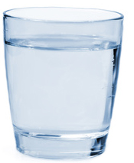
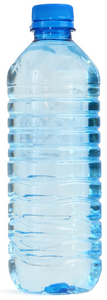
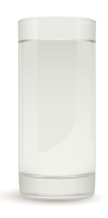
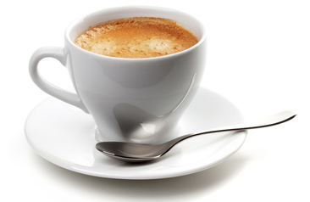
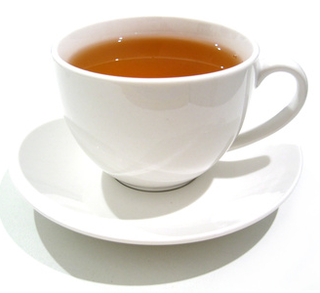
Plan hydrique
Au réveil
Au petit-déjeuner
A chaque repas
Dans la journée
Aux entraînements
En récupération
1 grande boisson chaude ou 1 grand verre d’eau
Avoir sa bouteille d’eau
X ne pas boire à la fontaine x
Boire toutes les 15-20min
1,5x poids perdu à l’entraînement
Si 1kg perdu = 1,5L
Si 2kg perdu = 3L
Dans les heures qui suivent la séance
500mL
1L
1 verre/heure
Avoir une bouteille d’eau visible chez soi, sur la table de cours…
En récupération:
1,5- 2L
Quantités sur la journée :
4,5 – 6L/j
Individuel
et variable selon les jours
A l’entraînement :
1,5- 2L
Dans la journée : 1,5- 2L
Laurie-Anne Marquet, PhD
Laurie-anne.marquet@outlook.fr

Slide 4
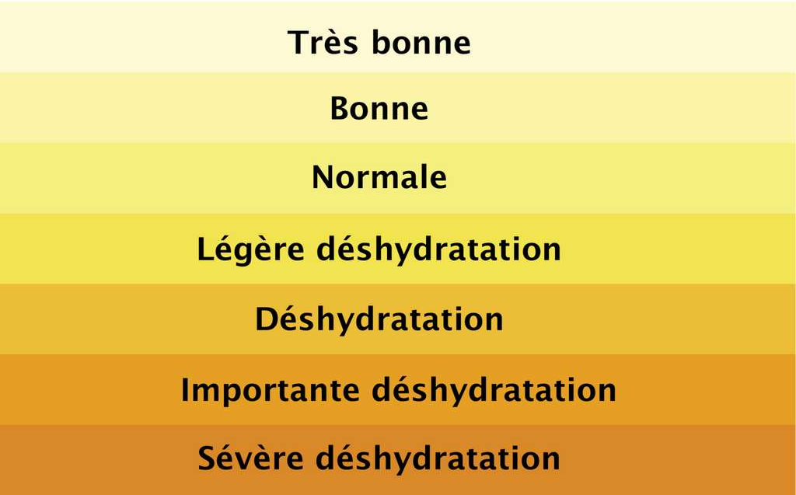
Comment savoir si je suis bien hydraté (e) ?
1. Vérifier que vos urines soient claires
Très bonne
bonne
normale
Légère déshydratation
déshydratation
Importante déshydratation
sévère déshydratation
Elles sont foncées le matin au réveil (c’est normal) mais elles doivent s’éclaircir dans la journée.
Assurez-vous de démarrer un entraînement dans un état de bonne hydratation !
2. Vous allez régulièrement aux toilettes
Vous êtes suffisamment hydraté(e) pour produire de l’urine et des fèces afin d’éliminer les déchets de l’organisme.
3. Vous transpirez suffisamment
Votre thermorégulation fonctionne correctement
Laurie-Anne Marquet, PhD
Laurie-anne.marquet@outlook.fr

Slide 5
Risques de la déshydratation
Impact négatif sur la performance : diminution des capacités aérobies et cognitives dès 2% de déshydratation
Augmentation du rythme cardiaque, fatigue cardiovasculaire (sang plus visqueux)
Augmentation du temps de réaction
Diminution de la concentration, de la lucidité
Douleurs musculaires et tendineuses, crampes
Blessures musculaires et tendineuses
Diminution de la capacité de sudation et donc de la capacité de thermorégulation
Rétention d’eau (=prise de poids)
Difficulté à perdre son poids dans les derniers jours avant la pesée
Laurie-Anne Marquet, PhD
Laurie-anne.marquet@outlook.fr

Slide 6
Quelle eau boire ?
Au petit-déjeuner : eau de source, eau du robinet, thé, café, lait
Dans la journée : eau de source, eau du robinet
A l’entraînement : eau de source, eau du robinet, eau gazeuse fortement minéralisée (type St Yorre), boisson d’effort (selon l’intensité de la séance)
En récupération : eau gazeuse fortement minéralisée (type St Yorre), lait, boisson de récupération (selon l’intensité de la séance et les objectifs de chacun)
ors
Laurie-Anne Marquet, PhD
Laurie-anne.marquet@outlook.fr

